Slide 1
ДИЗАЙН-ПРОЕКТ
СРЕДСТВА РАЗМЕЩЕНИЯ ИНФОРМАЦИИ
(ТИПОВОЙ)
Тип конструкции: стенд

Slide 2
Оглавление
Пояснительная записка………………………………………………………………………….3
Сведения о территориальном размещении, внешнем виде и соответствии средства размещения информации ....................................................................................................................4
Схема территориального размещения (Ситуационный план)...................................................5
Фотофиксация места установки...................................................................................................6
Чертеж средства размещения информации ................................................................................7
Техническая документация ..........................................................................................................8

Slide 3
Пояснительная записка
Адрес здания (строения, сооружения): Московская область, городской округ _______.
Основные особенности и характеристики: помещение расположено в отдельно стоящем 3х этажном здании, назначение – нежилое, общая площадь – 1500 кв.м.
Характеристика (описание) средства размещения информации: информационная конструкция представляет собой уличный бетонируемый информационный стенд на 2х опорах.
Общие габаритные размеры: 2100×1200×600мм.

Slide 4
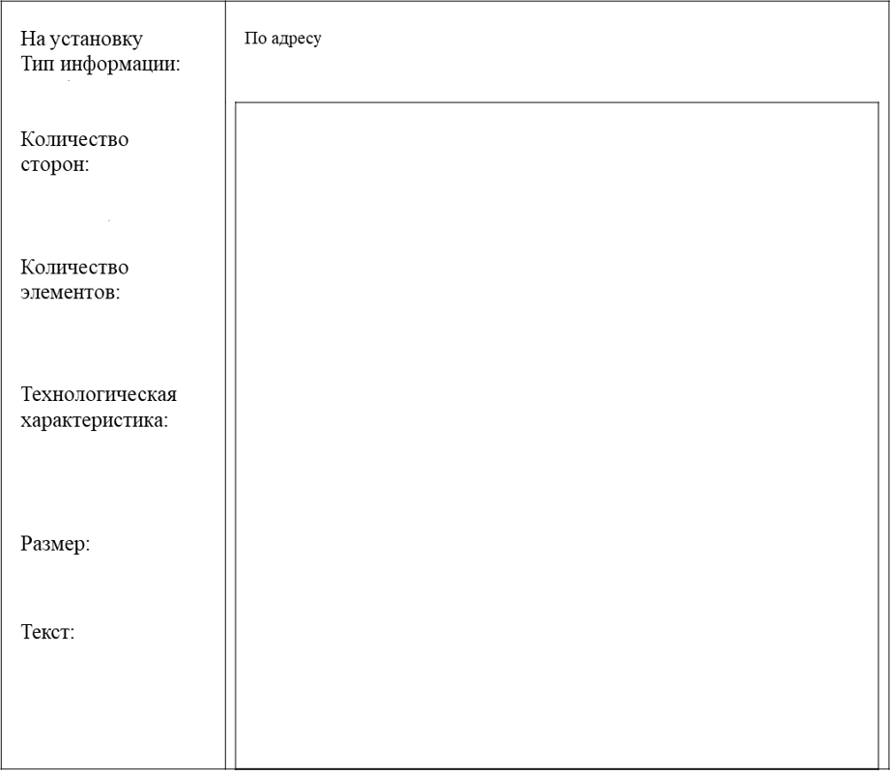
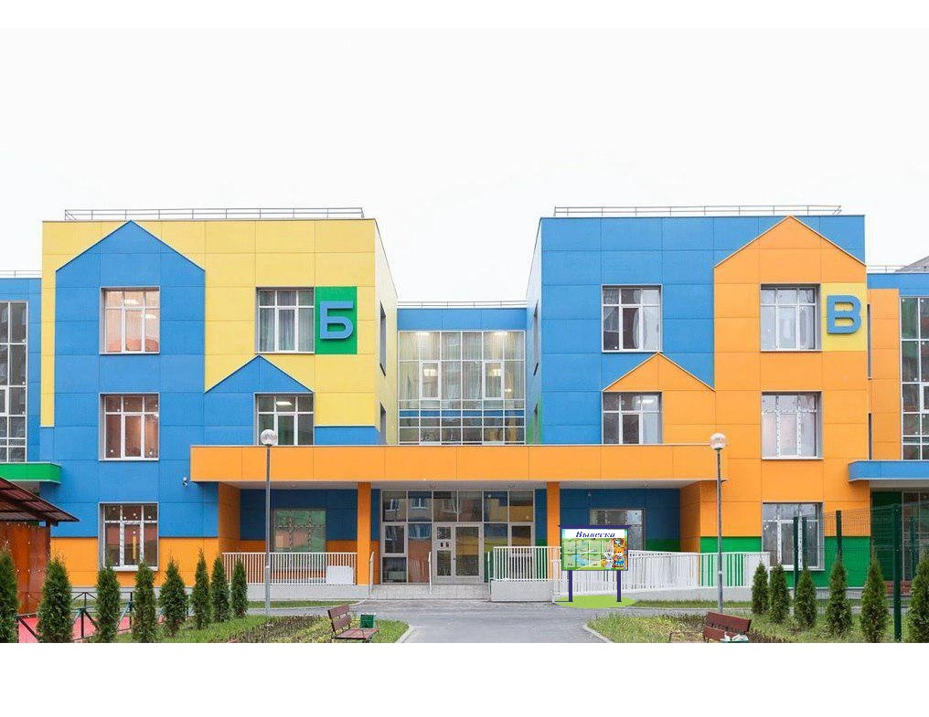
Сведения о территориальном размещении, внешнем виде и соответствии средства размещения информации
Владелец Средства размещения информации | Наименование юридического лица, индивидуального предпринимателя, ФИО физического лица
 | Московская область, городской округ __________
стенд
11
1
Уличный стенд из профильной трубы
2100х1200х600
Вывеска

Slide 5
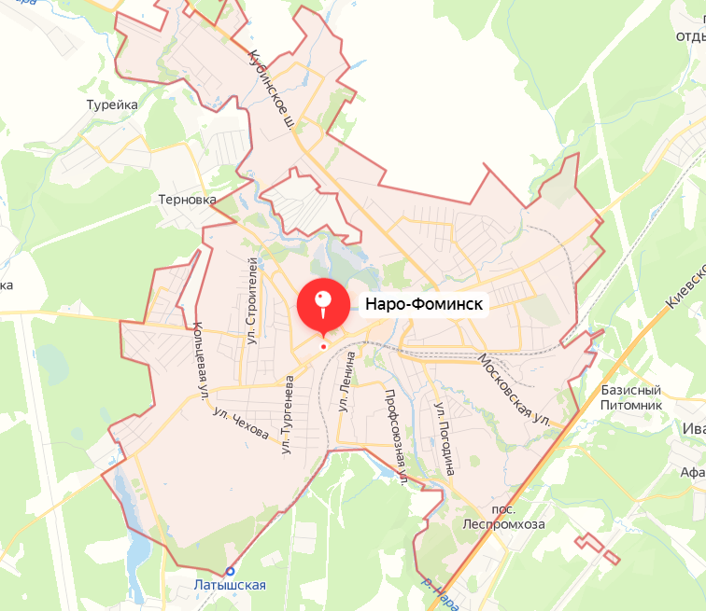
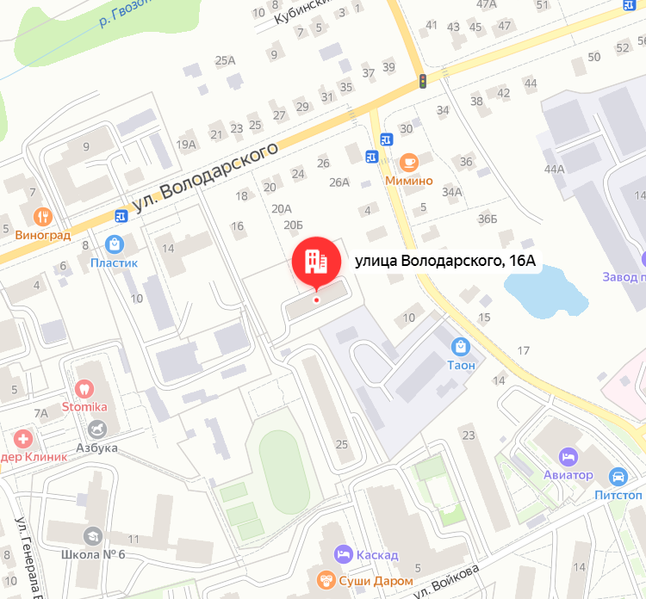
Схема территориального размещения (Ситуационный план)
*Представляет собой выкопировку общедоступных карт или картографических сервисов (Google Maps,Яндекс.Карты и др.) с указанием места размещения.

Slide 6
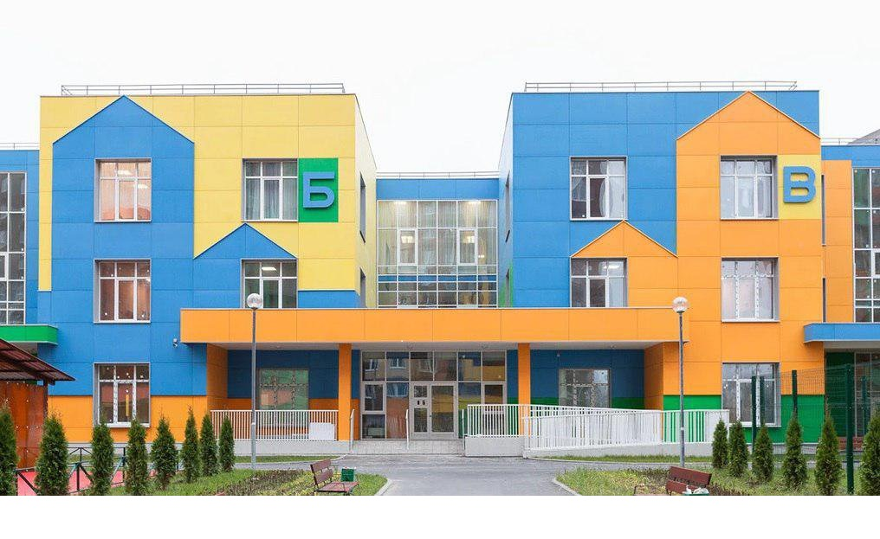
Фотофиксация места установки
*Фотофиксация выполняется на момент подачи заявки на получение разрешения на установку средства размещения информации и должна отчётливо демонстрировать (максимально фронтально /ортогонально) фрагмент фасада здания, строения, сооружения с входной группой, в пределах которой предполагается установка информационной конструкции.

Slide 7
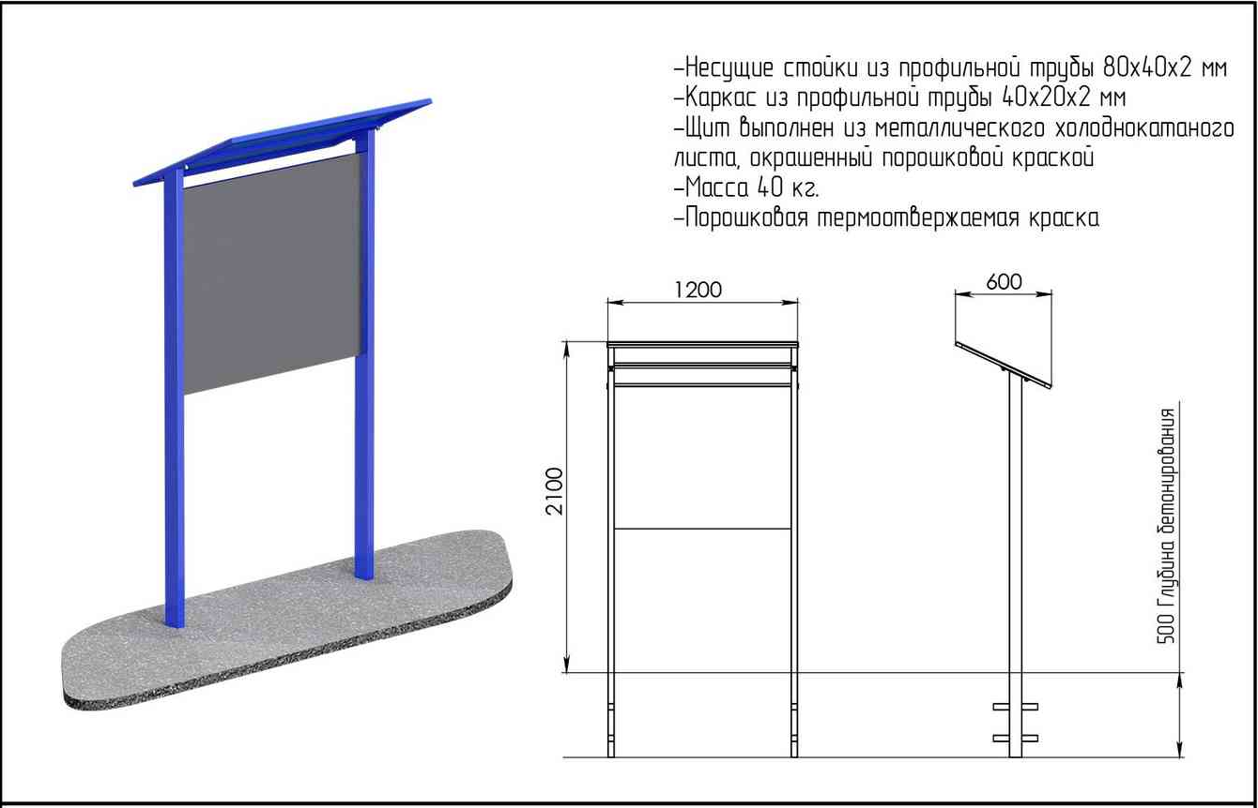
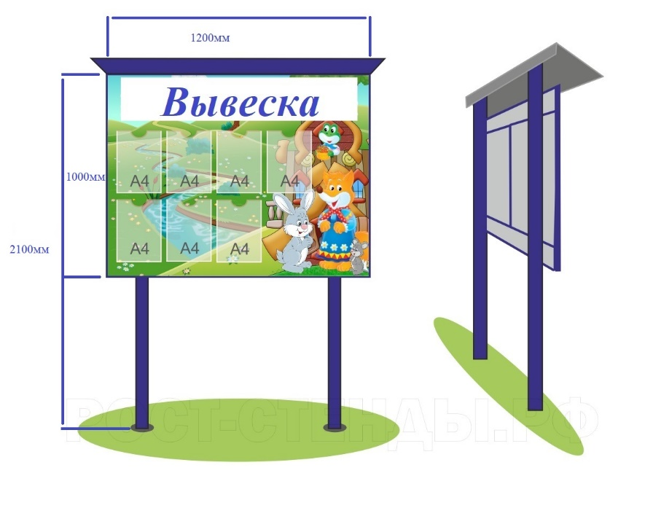
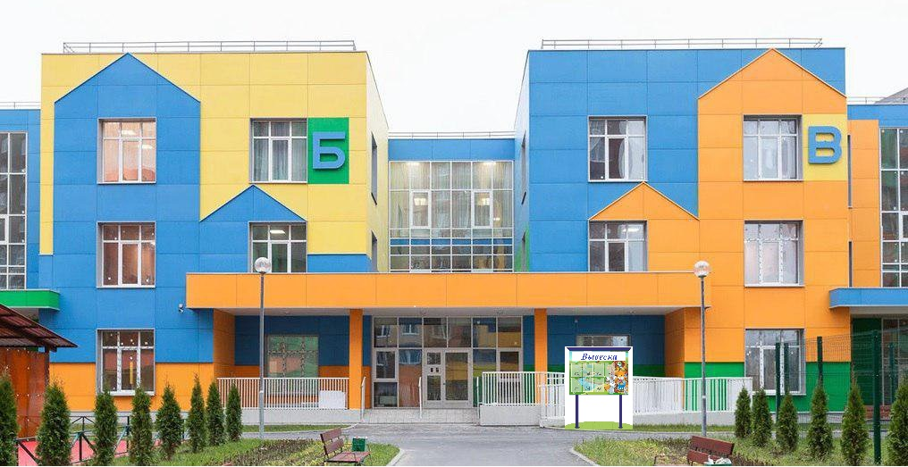
Чертеж средства размещения информации
Графическая врисовка (фотомонтаж) средств размещения информации в места их предполагаемого размещения в фотографии существующей ситуации
*Фотомонтаж выполняется в виде компьютерной врисовки средств размещения информации с соблюдением пропорций и указанием размеров.

Slide 8
Техническая документация
чертежи узлов крепления,
расчет ветровой нагрузки на конструкцию;
расчетно-пояснительная записка.
Техническая документация должна быть выполнена в соответствии с действующими нормативными документами (СНиП, СП, ПУЭ и т.д.) и иметь подтверждение о выполнении требований нормативной документации (СНиП, СП, ПУЭ и т.д.).

Slide 9
Памятка
Информационный стенд устанавливается органами исполнительной власти муниципального образования или уполномоченными ими хозяйствующими структурами (организациями) на подведомственной территории в целях предусмотренного законодательством информирования населения.
Установка выносных средств размещения информации, а также размещаемых
на элементах благоустройства (в т.ч. информационного стенда) осуществляется исключительно в соответствии с индивидуальными (специальными) дизайн-проектами средства размещения информации, разработанными и утвержденными в установленном соответствующими нормативными актами и настоящим регламентом порядке.
*Требования к размещению информационного стенда указаны в п.8 Приложения 6 к административному регламенту

